Slide 1
Leeroverzicht
Architectuurdag Groeifondsprojecten Onderwijs
1 februari 2024

Slide 2
Agenda
Doel en aanpak
Doorontwikkeling
Samenhang met andere NGF-projecten

Slide 3
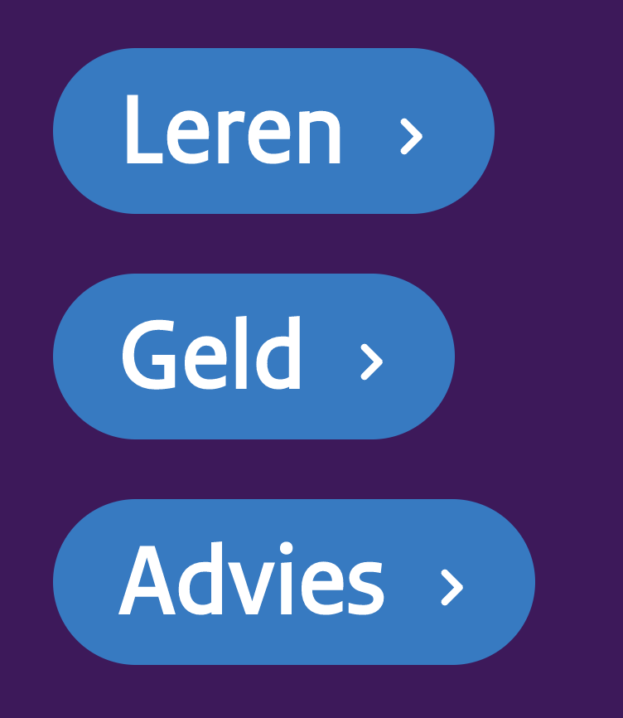
Doel Leeroverzicht
Transparant
Onafhankelijk
Stimuleren eigen regie loopbaan
Vergroten arbeidsmobiliteit
Actueel
Beoogd resultaat
Leeroverzicht is dé publieke opleidingswebsite van de overheid voor LLO
Leeroverzicht is in de eerste plaats een zoekmachine voor opleidingen (mbo, ho en non-formeel) en geld
Doelgroepen binnen de groep werkenden en werkzoekenden worden steeds meer op maat bediend

Slide 4
Aanpak
Programma Doorontwikkelen Leeroverzicht wordt uitgevoerd door ICTU, in opdracht van OCW.
Het beheer van Leeroverzicht wordt op dit moment door ICTU overgedragen aan Ordina. OCW denkt na over de definitieve positionering van Leeroverzicht, na afloop van het programma.
Leeroverzicht werkt samen met het zusterprogramma Vaardig met Vaardigheden, waarin de nieuwe skillsontologie CompetentNL wordt ontwikkeld, in opdracht van SZW (en OCW).
Leeroverzicht wint niet rechtstreeks opleidingsgegevens in bij instellingen en opleiders, maar maakt gebruik van bestaande gegevensbronnen: EDU-DEX, RIO en HOVI.

Slide 5
Doorontwikkeling sectorale en regionale ingangen
Sectorale ingangen (pagina’s)
Sectorale ingangen voor tekortsectoren:
  opleidingen voor de sector (erkend door de sector/branche),
  financieringsmogelijkheden in de sector,
  ontwikkelpaden voor de sector (hoe kan ik instromen in functies in de sector en hoe kan ik me binnen de sector verder ontwikkelen)
Regionale ingangen (pagina’s)
Arbeidsmarktregio’s
Provincies

Slide 6
Doorontwikkeling met skills en arbeidsmarktinformatie

Slide 7
Samenhang met andere NGF-projecten
LLO:
Npuls
LLO-katalysator
Vaardig met Vaardigheden
Leeroverzicht

Slide 8
Samenhang met andere NGF-projecten
Npuls | LLO-katalysator | VmV | Leeroverzicht
Standaarden voor gegevensuitwisseling -opleidingsgegevens | Standaarden voor gegevensuitwisseling -opleidingsgegevens -skills | Standaarden voor gegevensuitwisseling -skills | Standaarden voor gegevensuitwisseling -opleidingsgegevens -skills
ICT-voorziening(en) -sectorale infrastructuur -onderwijsplatforms | ICT-voorziening(en) -? | ICT-voorziening(en) -voorziening CompetentNL | ICT-voorziening(en) -Leeroverzicht.nl

